Slide 1
Разработка аппаратного и программного обеспечения по улучшению захвата ВЧ системами Бустера и Нуклотрона
ОИЯИ, Ускорительное отделение, НЭОРС
Докладчик: Володин А.А.

Slide 2
Введение
Подготовка инжекционного комплекса к коллайдерным экспериментам требует увеличения интенсивности на выходе Нуклтрона примерно на 2 порядка. Это оптимизации работы многих систем комплекса, и в том числе, работы ВЧ-систем Бустера и Нуклотрона.
Для повышения эффективности ускоряющих станций было принято решение разработать специальное программное обеспечение и ряд устройств, которые повысят эффективность ВЧ-систем. Основными направлениями при разработке аппаратных решений и программного обеспечения являются:
накопление пучка в продольном фазовом пространстве при инжекции в Бустер;
минимизация потерь при ускорении и перепусках пучка. Это требует согласования темпа ускорения с возможностями существующих ВЧ систем

Slide 3
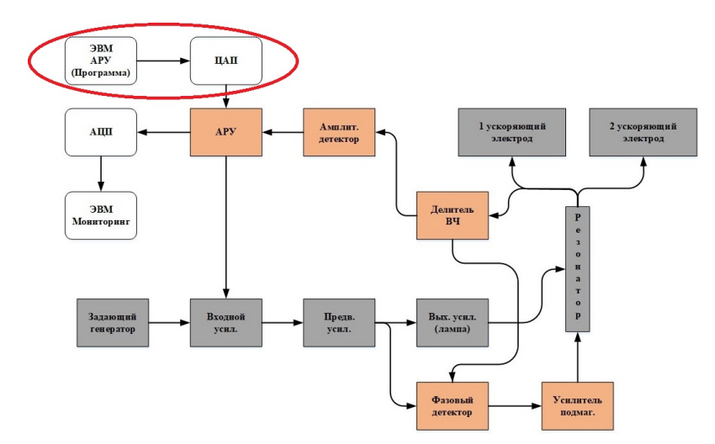
Программатор формы ускоряющего напряжения
8 bit | 12 bit
1 кГц | 50 кГц
10 секунд | 15 секунд
1 канал | 2 канала
Рис.2. Функциональная схема станции Нуклотрона

Slide 4
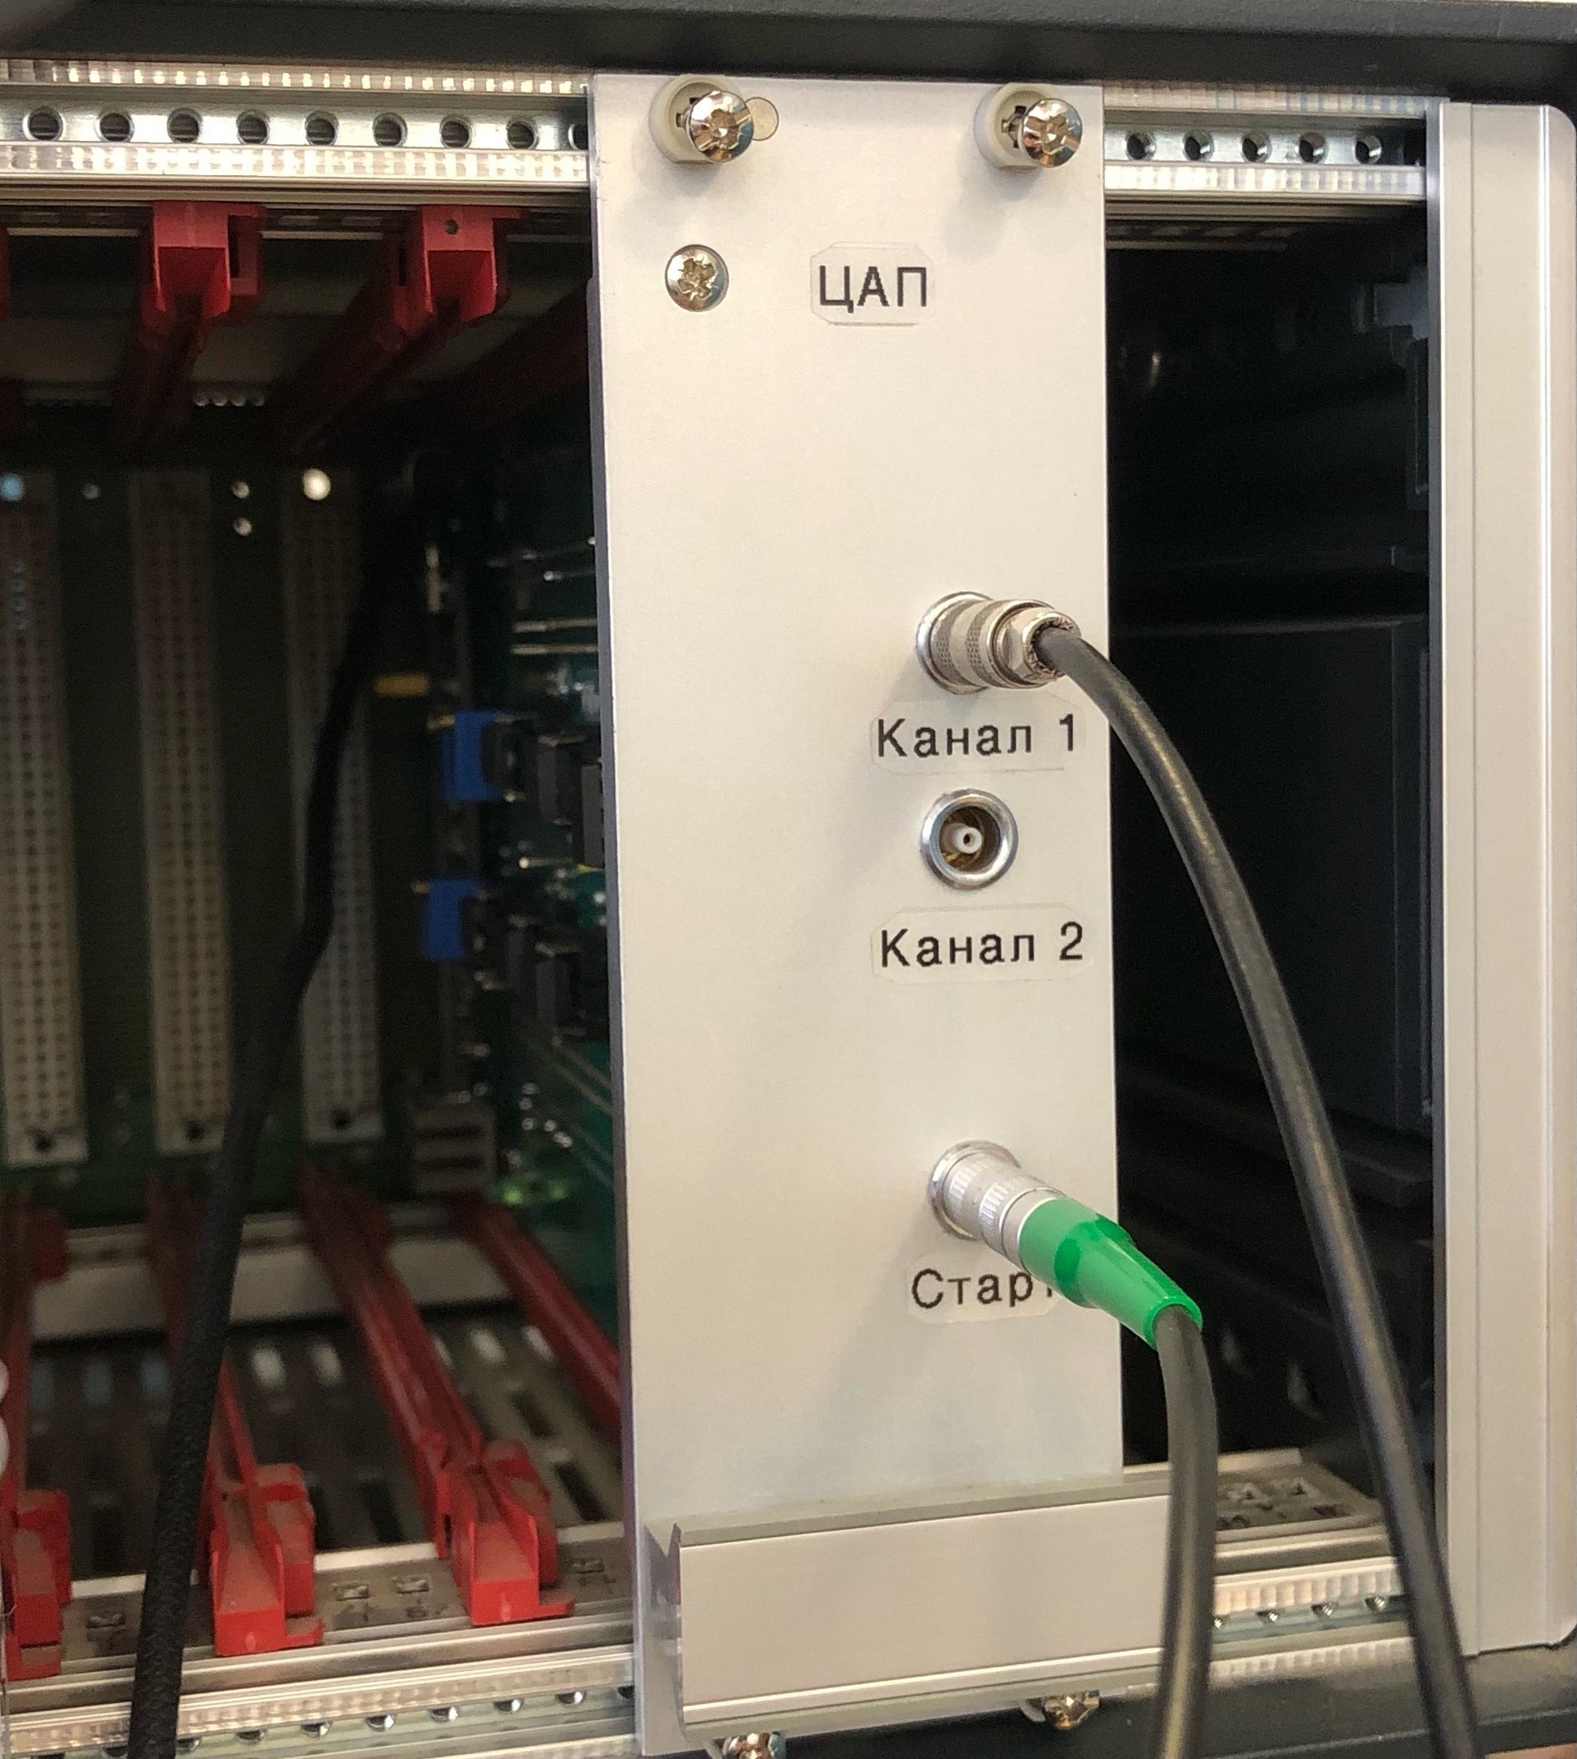
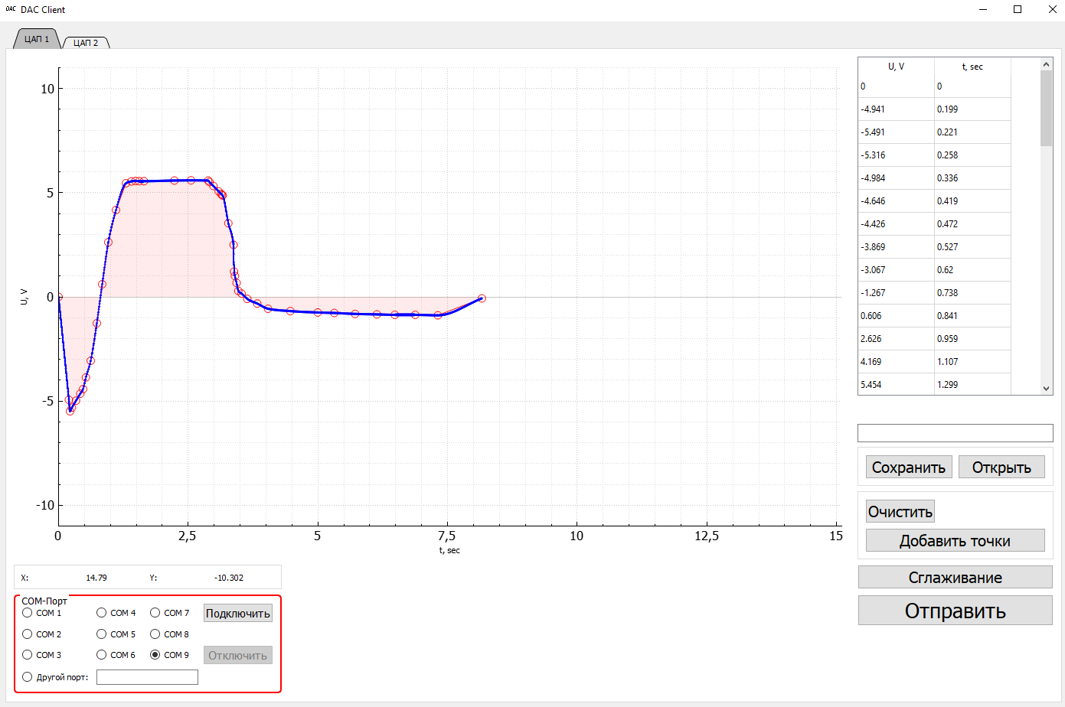
Программатор формы ускоряющего напряжения
Рис.2. Программатор ускоряющего напряжения и интерфейс устройства

Slide 5
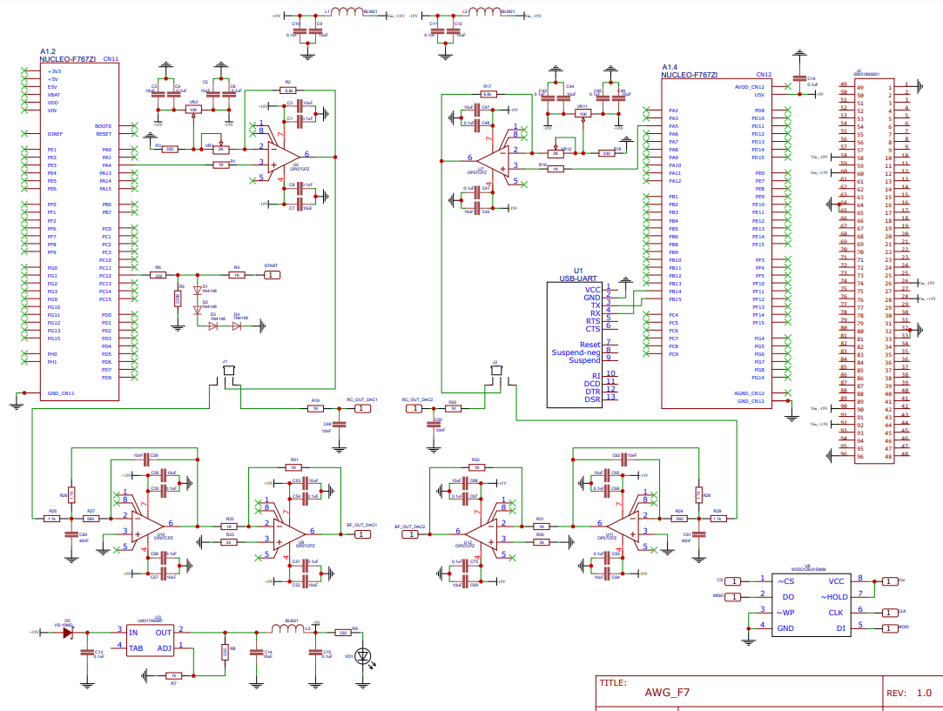
Рис.3б. Функциональная схема устройства
Рис.3а. Принципиальная схема устройства
Рис.3в. Пример интерполяции
8 bit | 12 bit
1 кГц | 50 кГц
10 секунд | 15 секунд
1 канал | 2 канала

Slide 6
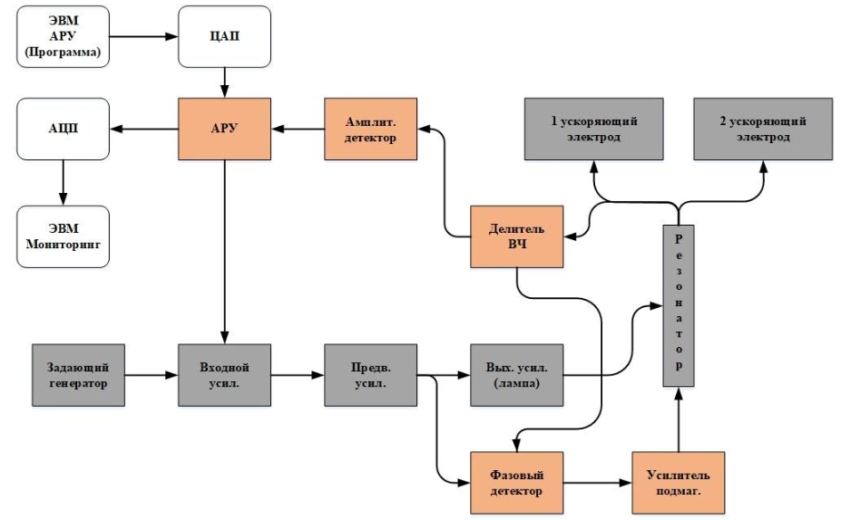
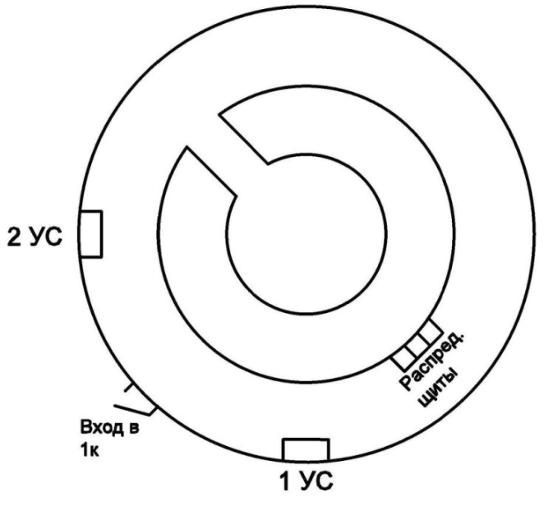
Фазовый детектор
Рис.4. Функциональная схема станции Нуклотрона
Рис.5. Расположение ВЧ системы Нуклотрона

Slide 7
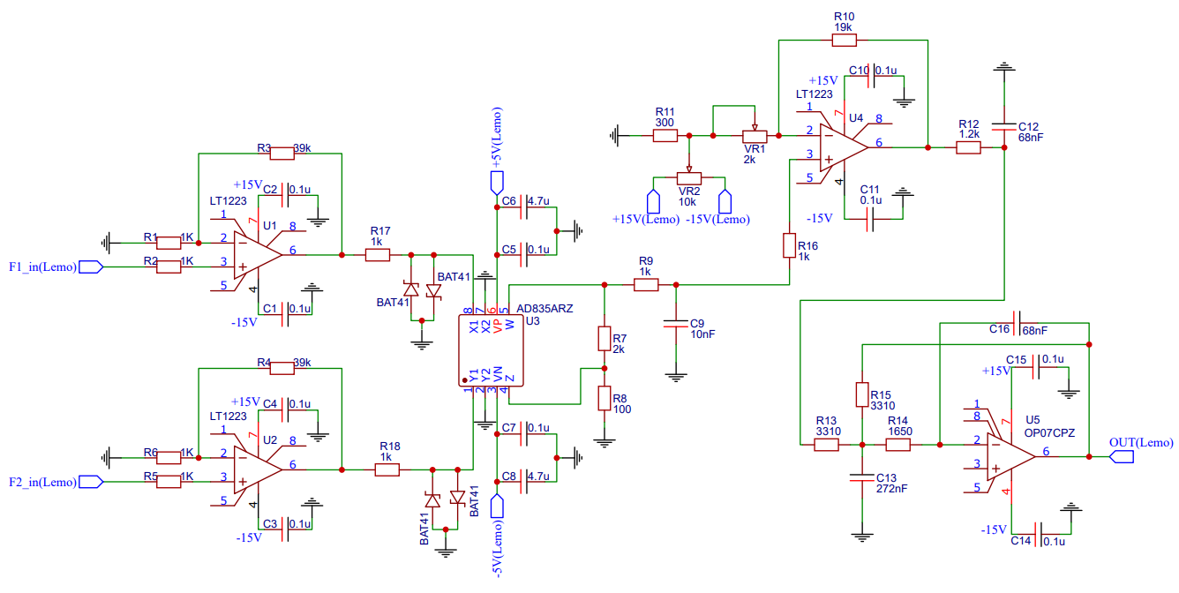
Принципиальная схема фазового детектора
Рис.6. Принципиальная схема фазового детектора

Slide 8
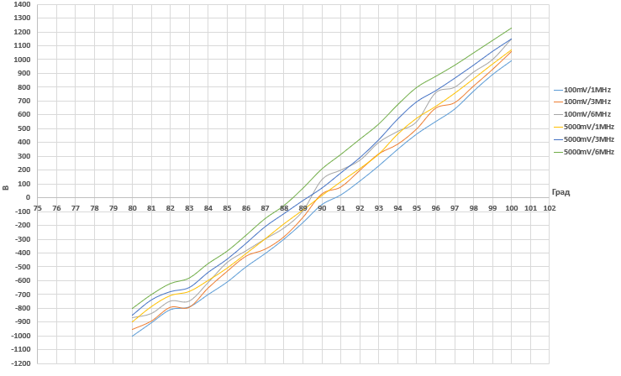
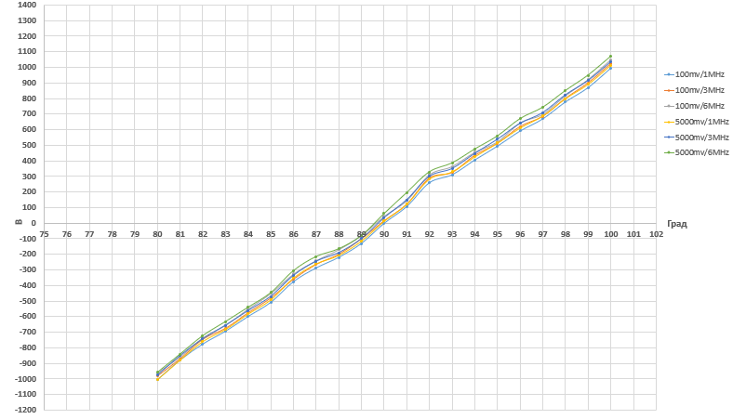
Рис.7б. Амплитудно-фазовая характеристика нового ФД
Рис.7а. Амплитудно-фазовая характеристика старого ФД

Slide 9
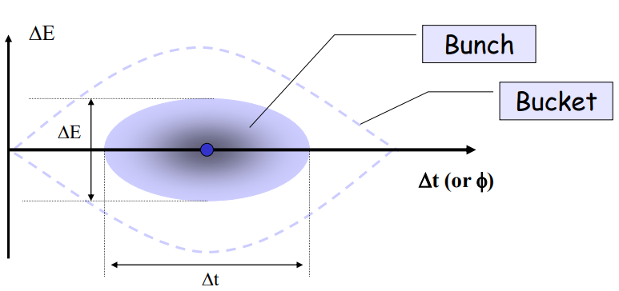
Новый режим работы ВЧ системы Бустера
Штатный режим ВЧ станций характеризуется полосой частот 0,58 ÷ 5,85 МГц со сменой кратности из-за недостаточной полосы перестройки частоты ВЧ системы. Режим многоразовой инжекции будет реализовываться на первой кратности ВЧ $f_{1}=116,8 кГц$ ($E_{ing}=3,2 МэВ, B=812 Гс$) с помощью системы электронного охлаждения и является оптимальным для накопления пучка в продольном фазовом пространстве. При этом, половина орбиты отведена для накопленного ядра, а вторая используется для инжекции новой порции.
Рис.8. Акцептанс, продольный фазовый объем

Slide 10
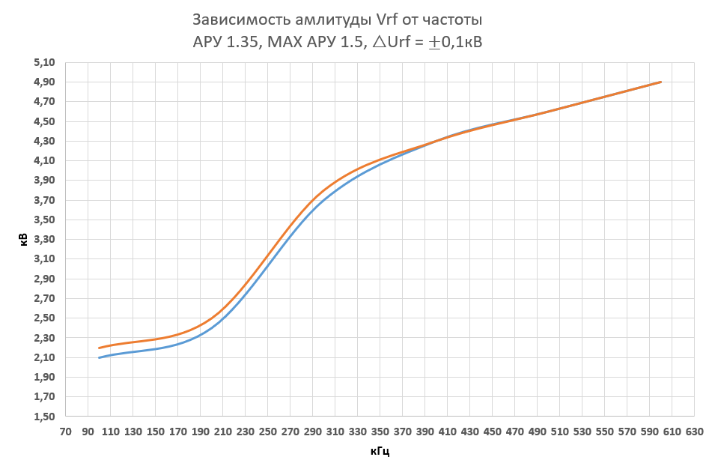
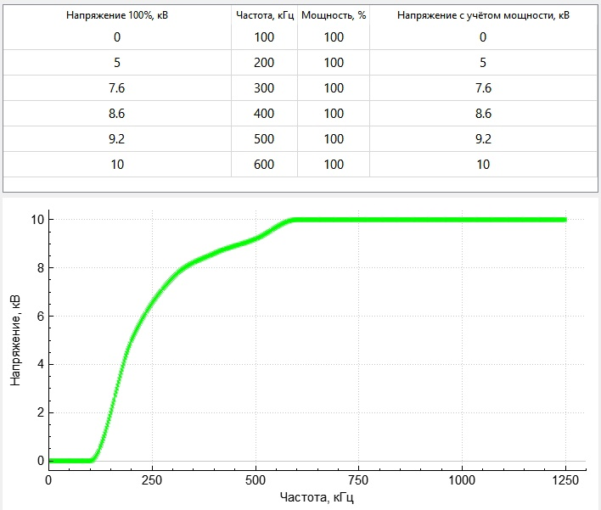
Амплитуда ВЧ система Бустера на частотах до 600 кГц
Рис.9. АЧХ ВЧ Бустера

Slide 11
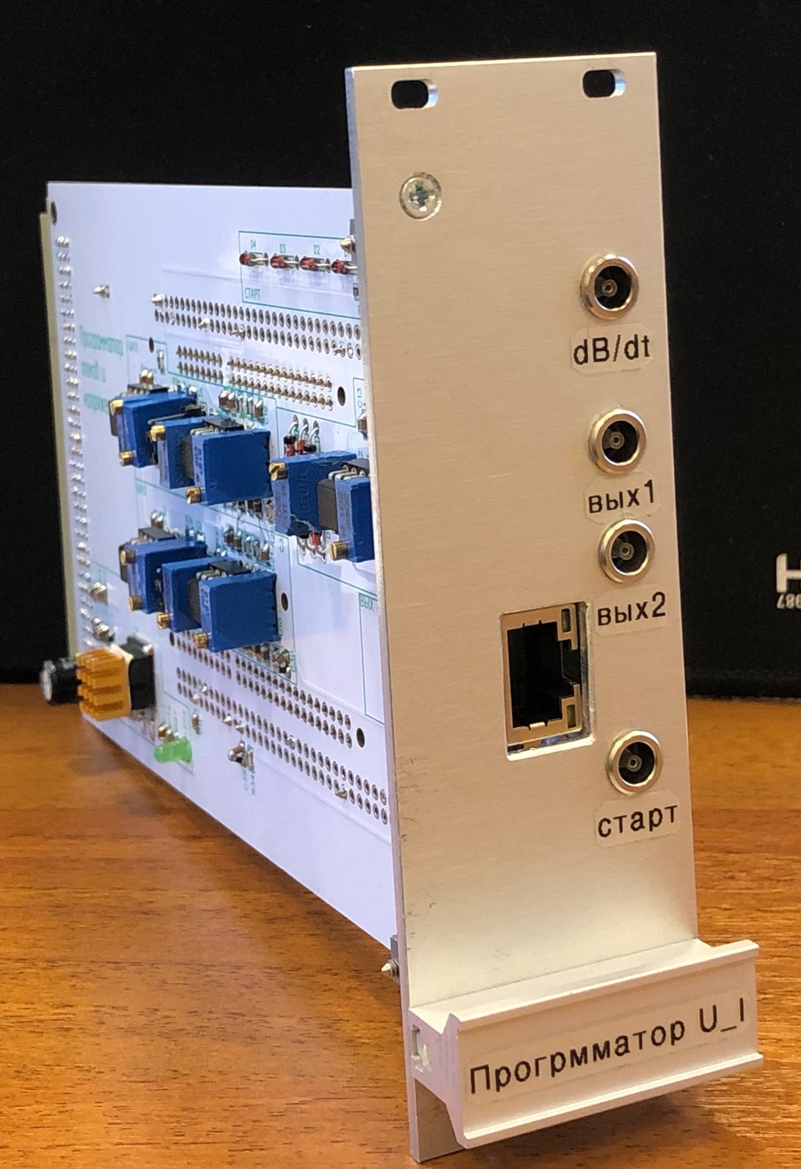
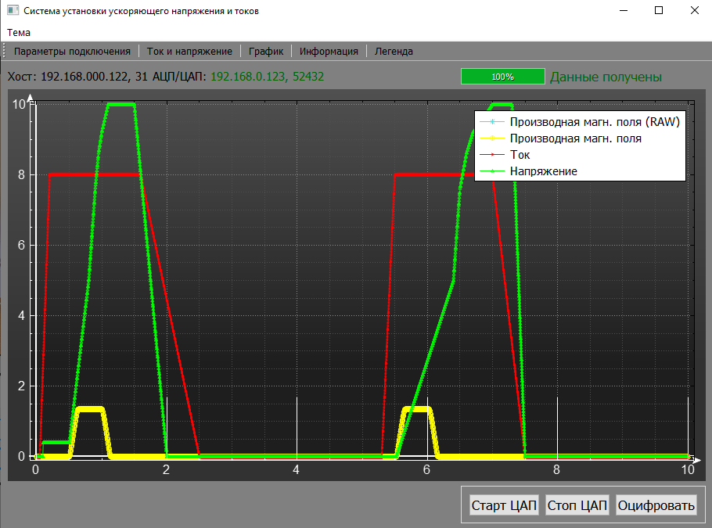
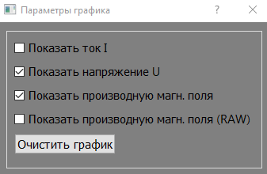
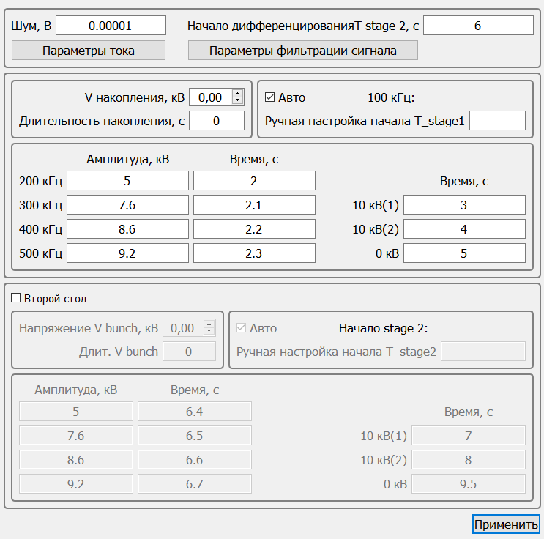
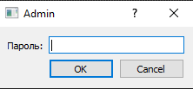
Программатор токов и напряжений
Рис.10. Программатор токов и напряжений

Slide 12
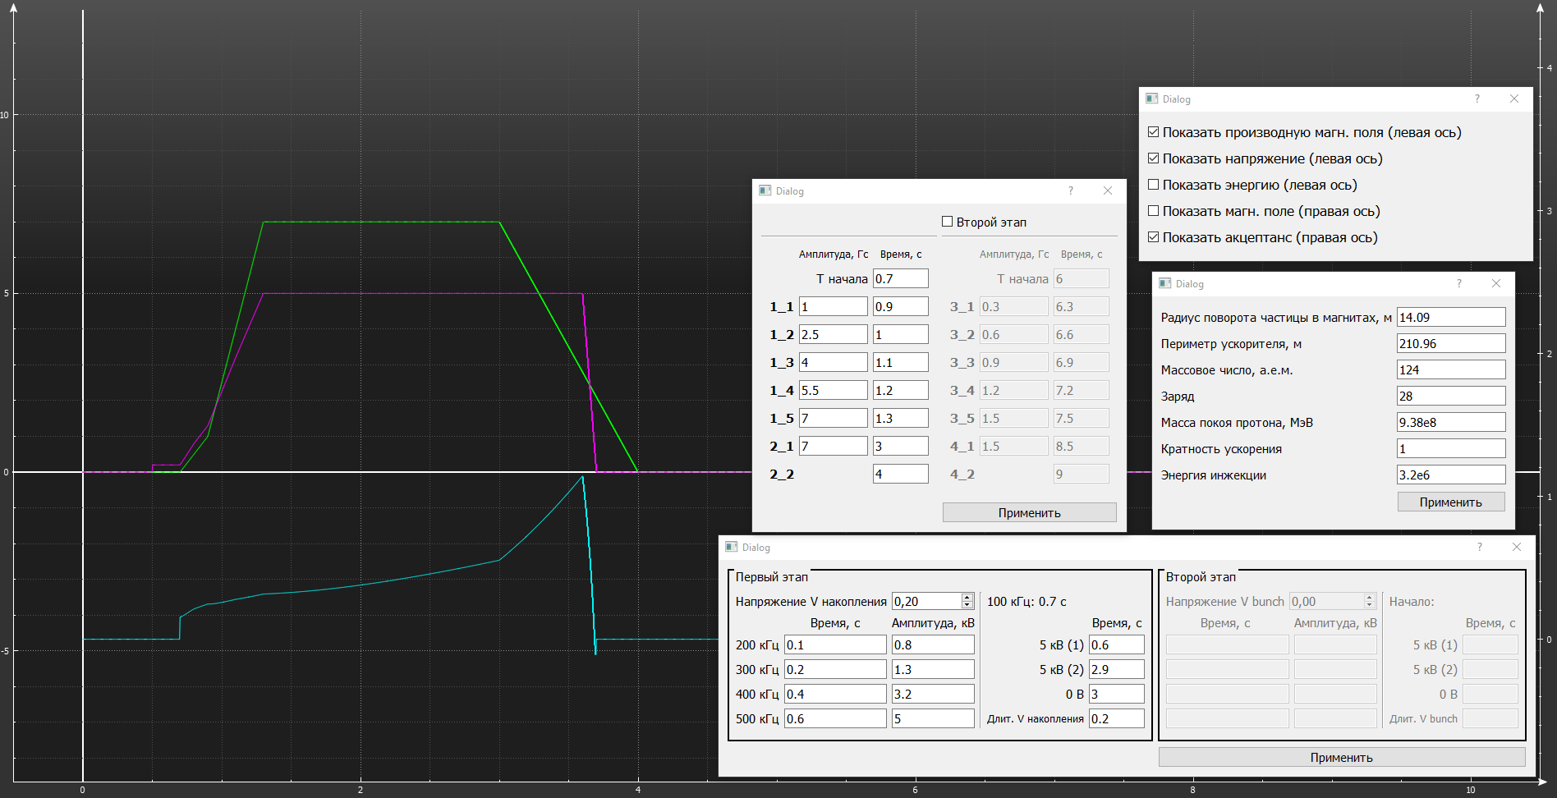
Программа оценки продольного акцептанса
Рис.11а. Акцептанс, производная поля, ускоряющее напряжение

Slide 13
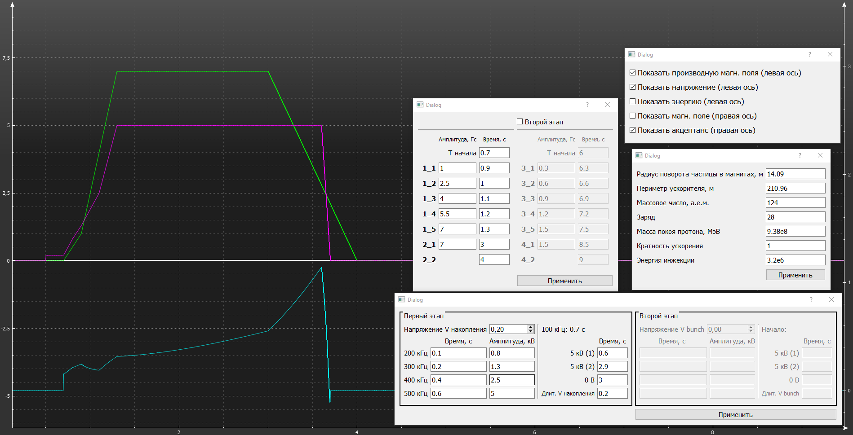
Программа оценки продольного акцептанса
Рис.11б. Акцептанс, производная поля, ускоряющее напряжение

Slide 14
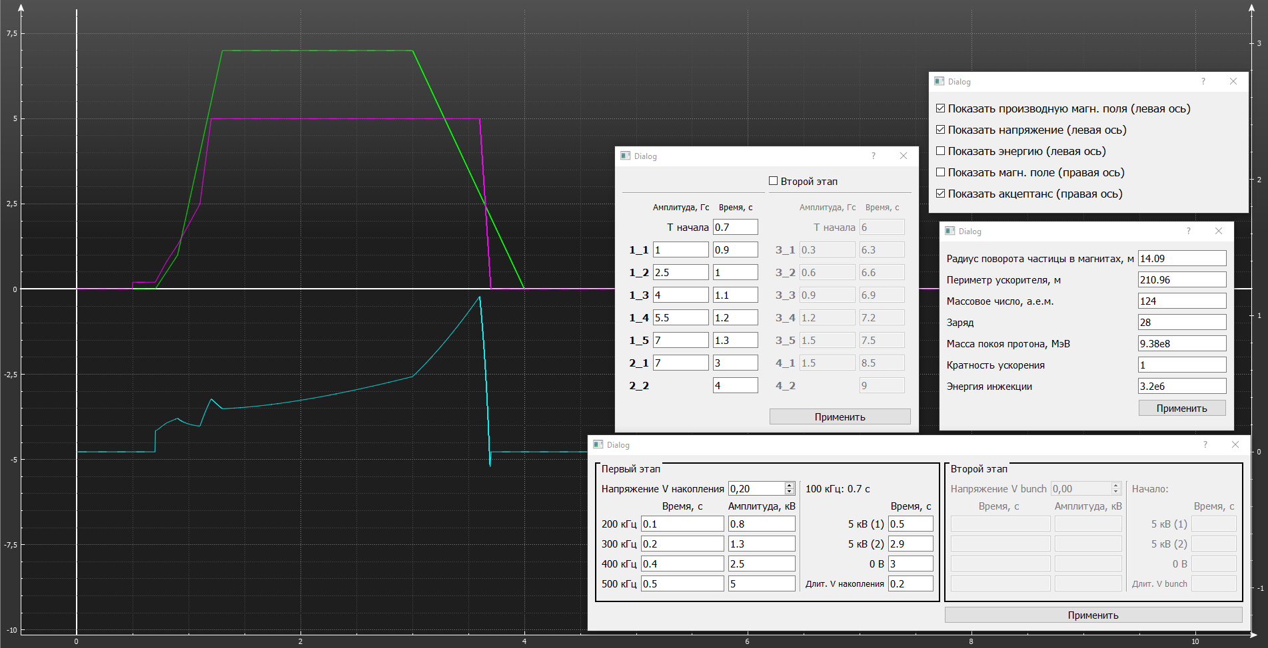
Программа оценки продольного акцептанса
Рис.11в. Акцептанс, производная поля, ускоряющее напряжение

Slide 15
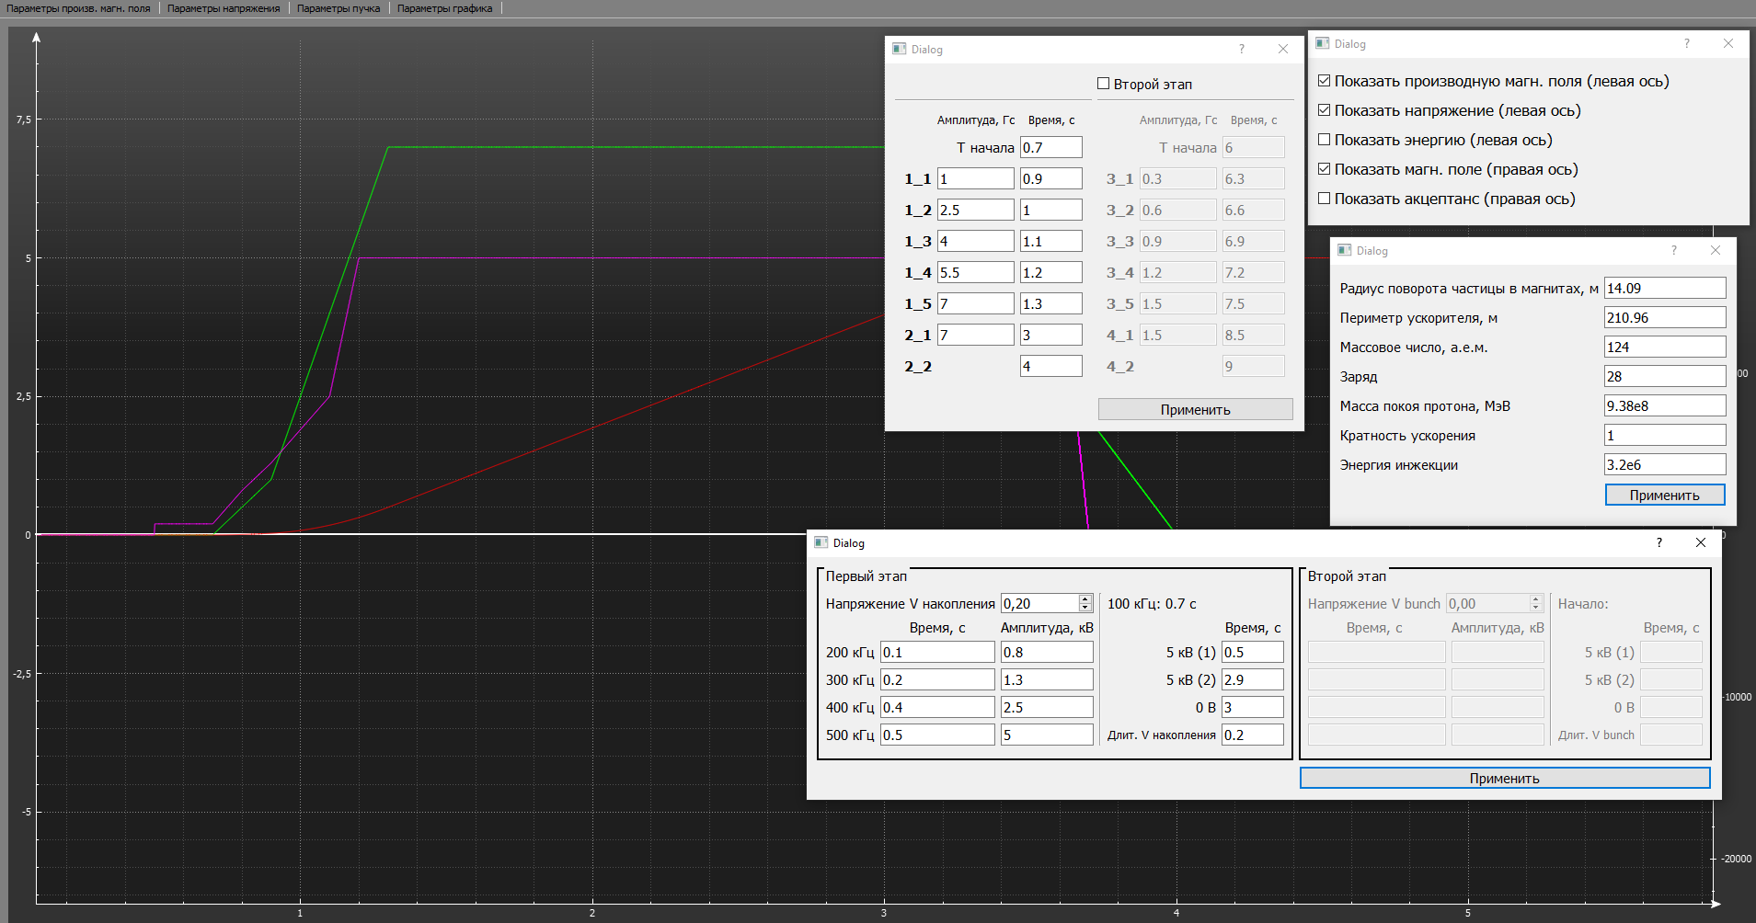
Программа оценки продольного акцептанса
Рис.11г. Акцептанс, производная поля, ускоряющее напряжение

Slide 16
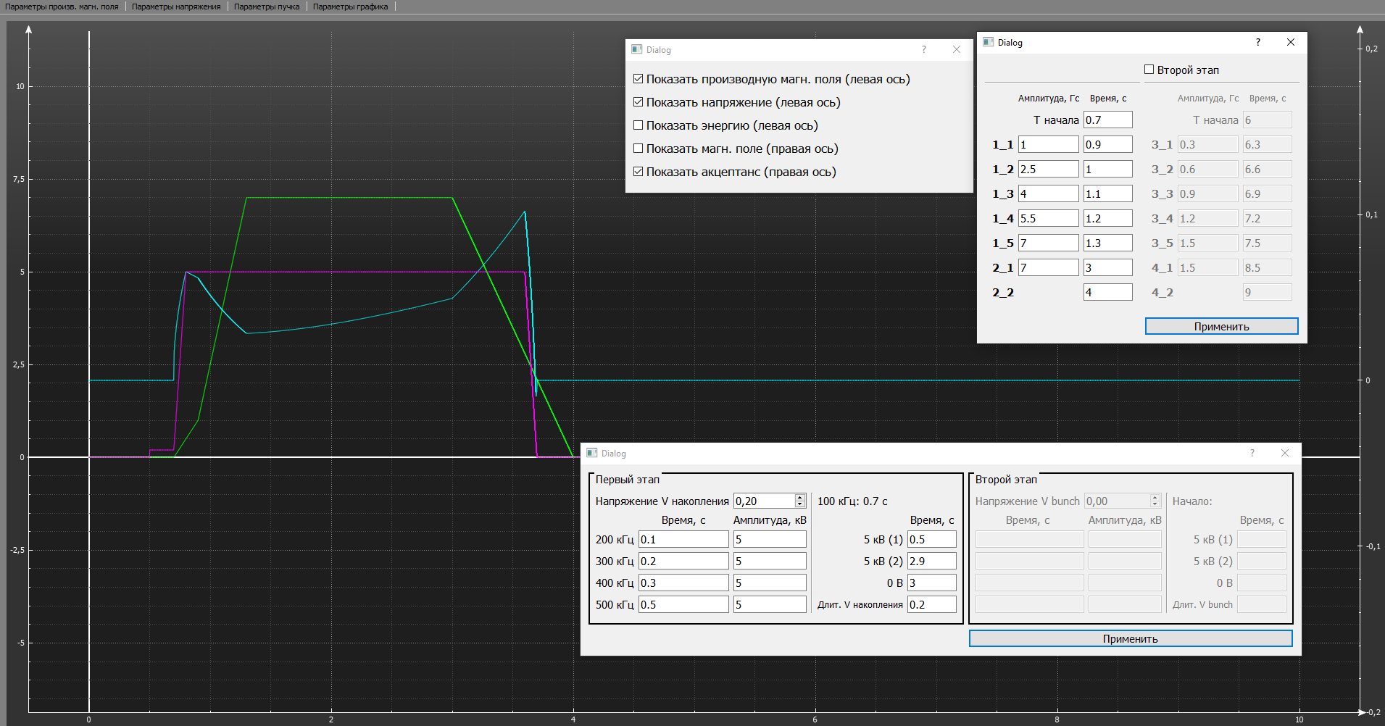
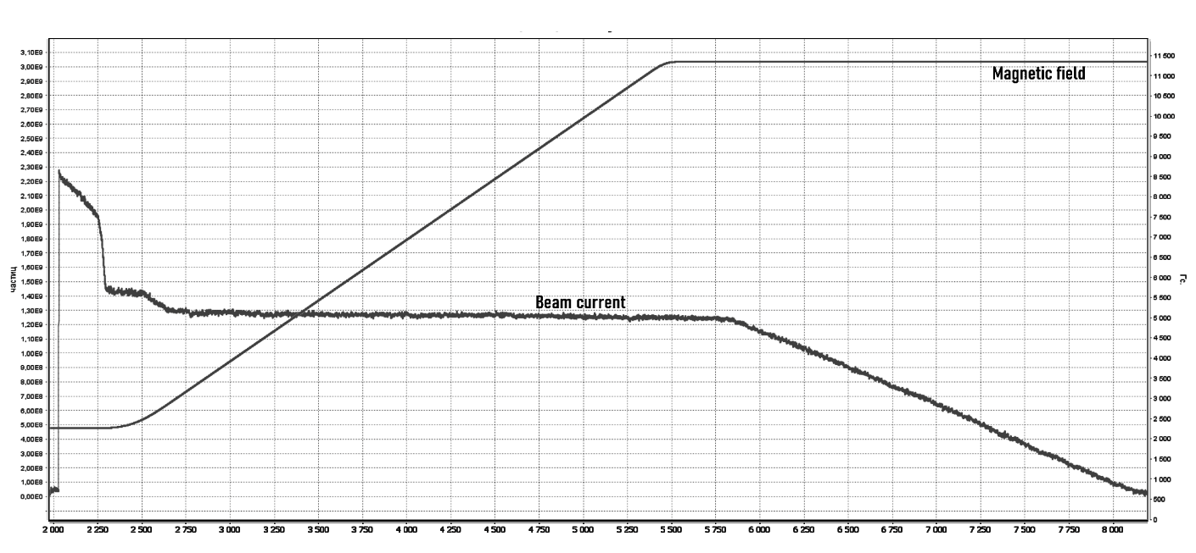
Программа оценки продольного акцептанса
Рис.10д. Акцептанс, производная поля, ускоряющее напряжение

Slide 17
$$ε=\frac{\left(1−sinφ_{s}\right)}{{\left(1−\frac{sinφ_{s}}{2}\right)}^{2}}∗\frac{8∗m_{p}∗P∗\sqrt{z∗V_{rf}∗γ} }{π∗q_{rf}∗\sqrt{2∗π∗A_{m}∗m_{p}∗c^{2}∗q_{rf}∗η }}$$
$$\frac{dΩ_{s}}{dt }≪Ω_{s}^{2}$$
$$B=\frac{A}{Z}∗\sqrt{\frac{2∗E∗E_{покоя.нук}∗+E}{{\left(ρ∗c\right)}^{2}}}$$
$$Ω_{s}=\sqrt{\frac{Z∗V_{rf}∗q_{rf}∗\left|η\right|}{2∗π∗γ∗β^{2}}}$$
$$E=\sqrt{{\left(\frac{Z∗c∗B∗ρ}{A}\right)}^{2}+E_{покоя.нук}^{2} }−E_{покоя.нук}$$
$$f=\frac{q_{rf}∗c∗B}{P∗\sqrt{B_{0}^{2}+B^{2}}}$$
$$γ=\frac{A_{m}∗E+A_{m}∗E_{покоя.нук}+A_{m}∗E_{inj}}{A_{m}∗E_{покоя.нук}}$$
$$B_{0}=\frac{A_{m}∗E_{покоя.нук}}{Z∗ρ∗c}$$
$$df→dB→\left\{\begin{aligned}&dE \\ &dγ \\ &dη\end{aligned}\right.→sinφ_{s}→dε$$
$$η=\frac{1}{γ^{2}}−\frac{1}{γ_{tr}^{2}}$$

Slide 18
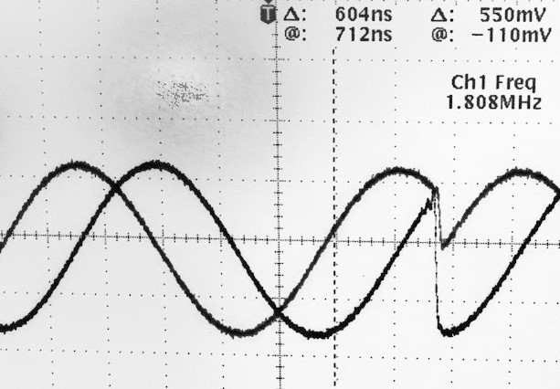
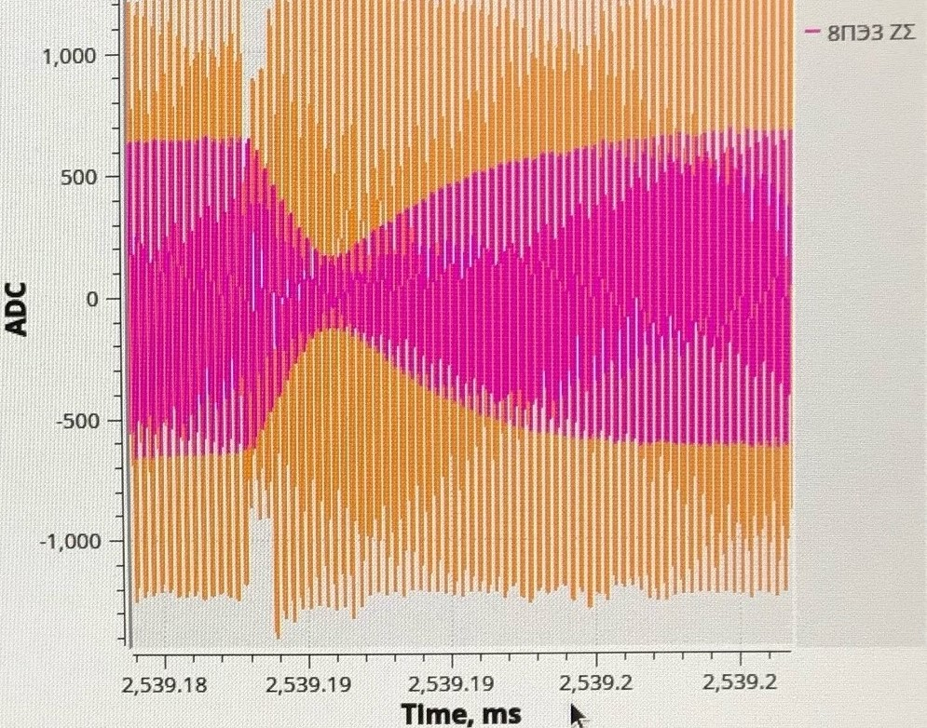
Перепуск пучка сгусток-в-сгусток из Бустера в Нуклотрон без роста продольного эмиттанса
Задержка, выраженная в периодах ВЧ напряжения, определялась скоростью перестройки четвертьволнового резонатора ускоряющих станций Нуклотрона.
Рис.12а. Фаза ВЧ в Нуклотроне
Алгоритм перепуска состоял в том, чтобы за ${\sim 10}^{3}$ периодов ВЧ напряжения до вывода пучка в Бустере изменить на определенную величину фазу ВЧ в Нуклотроне.
Рис.12б. Скорость перестройки резонатора

Slide 19
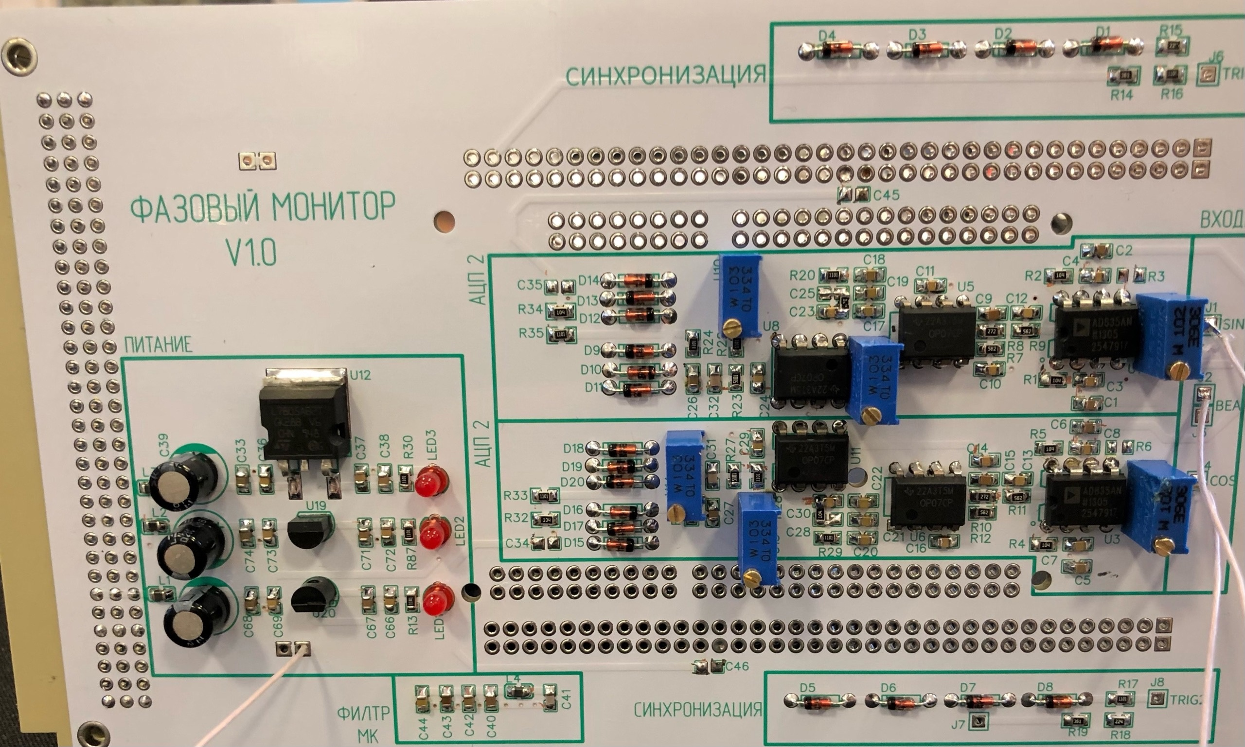
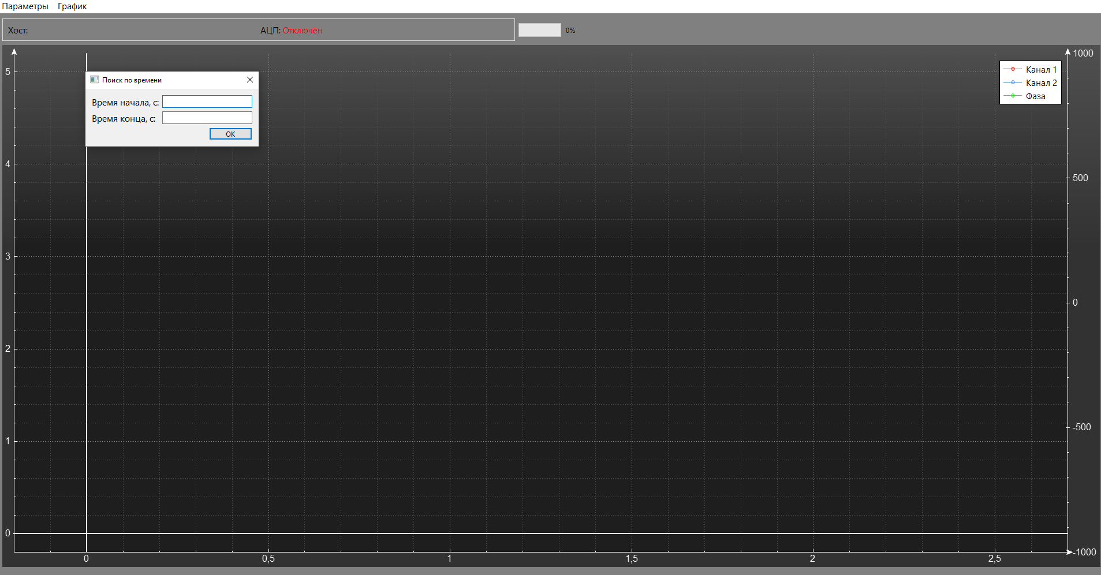
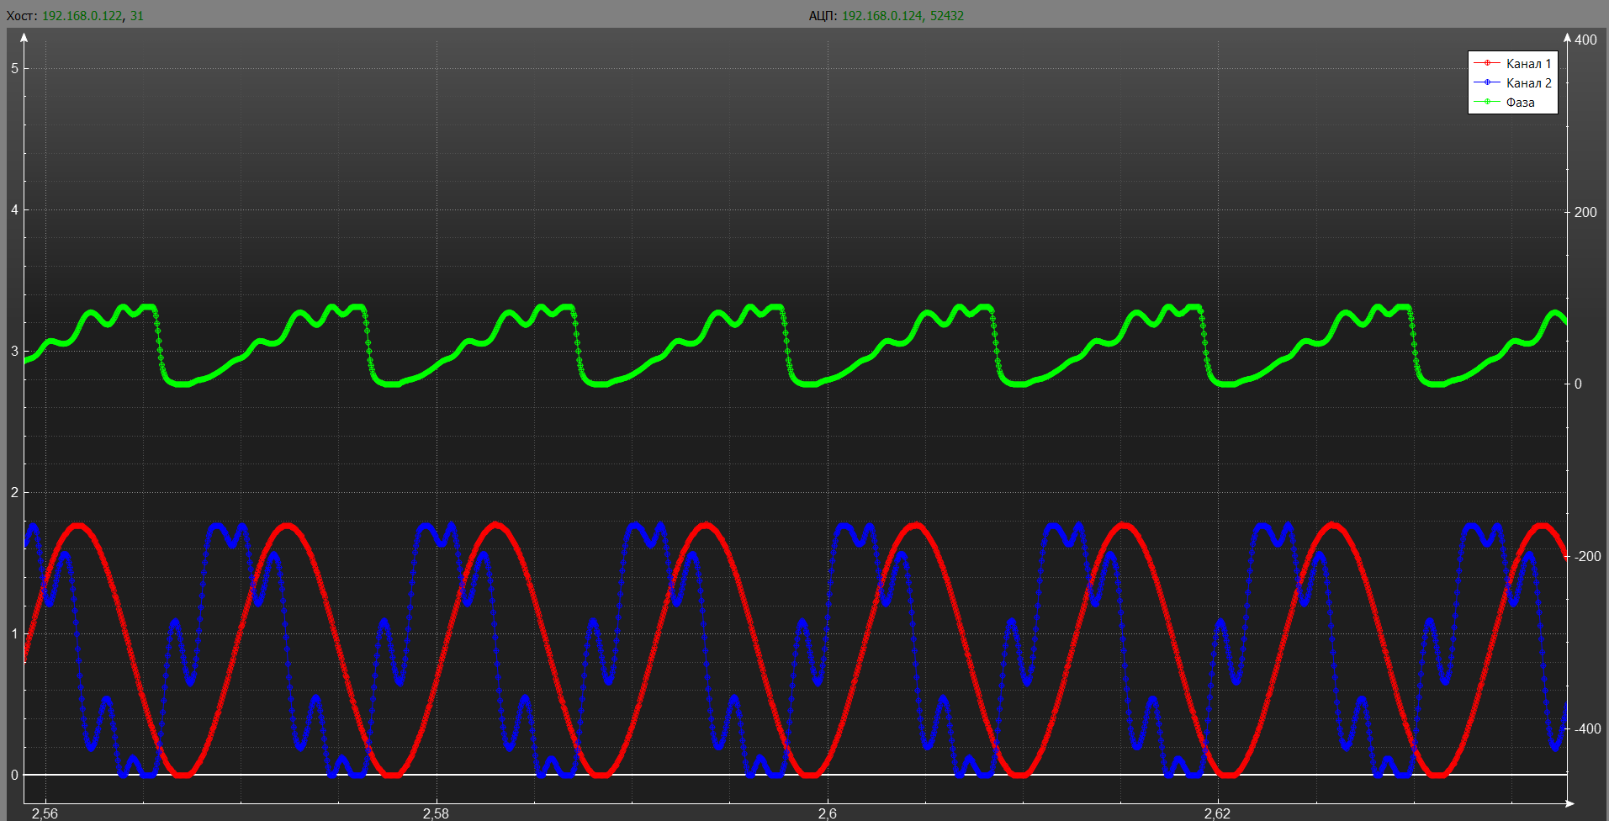
Фазовый монитор
Рис.13. Фазовый монитор
Рис.14. Интерфейс фазового монитора
Рис.15. Функциональная схема фазового монитора

Slide 20
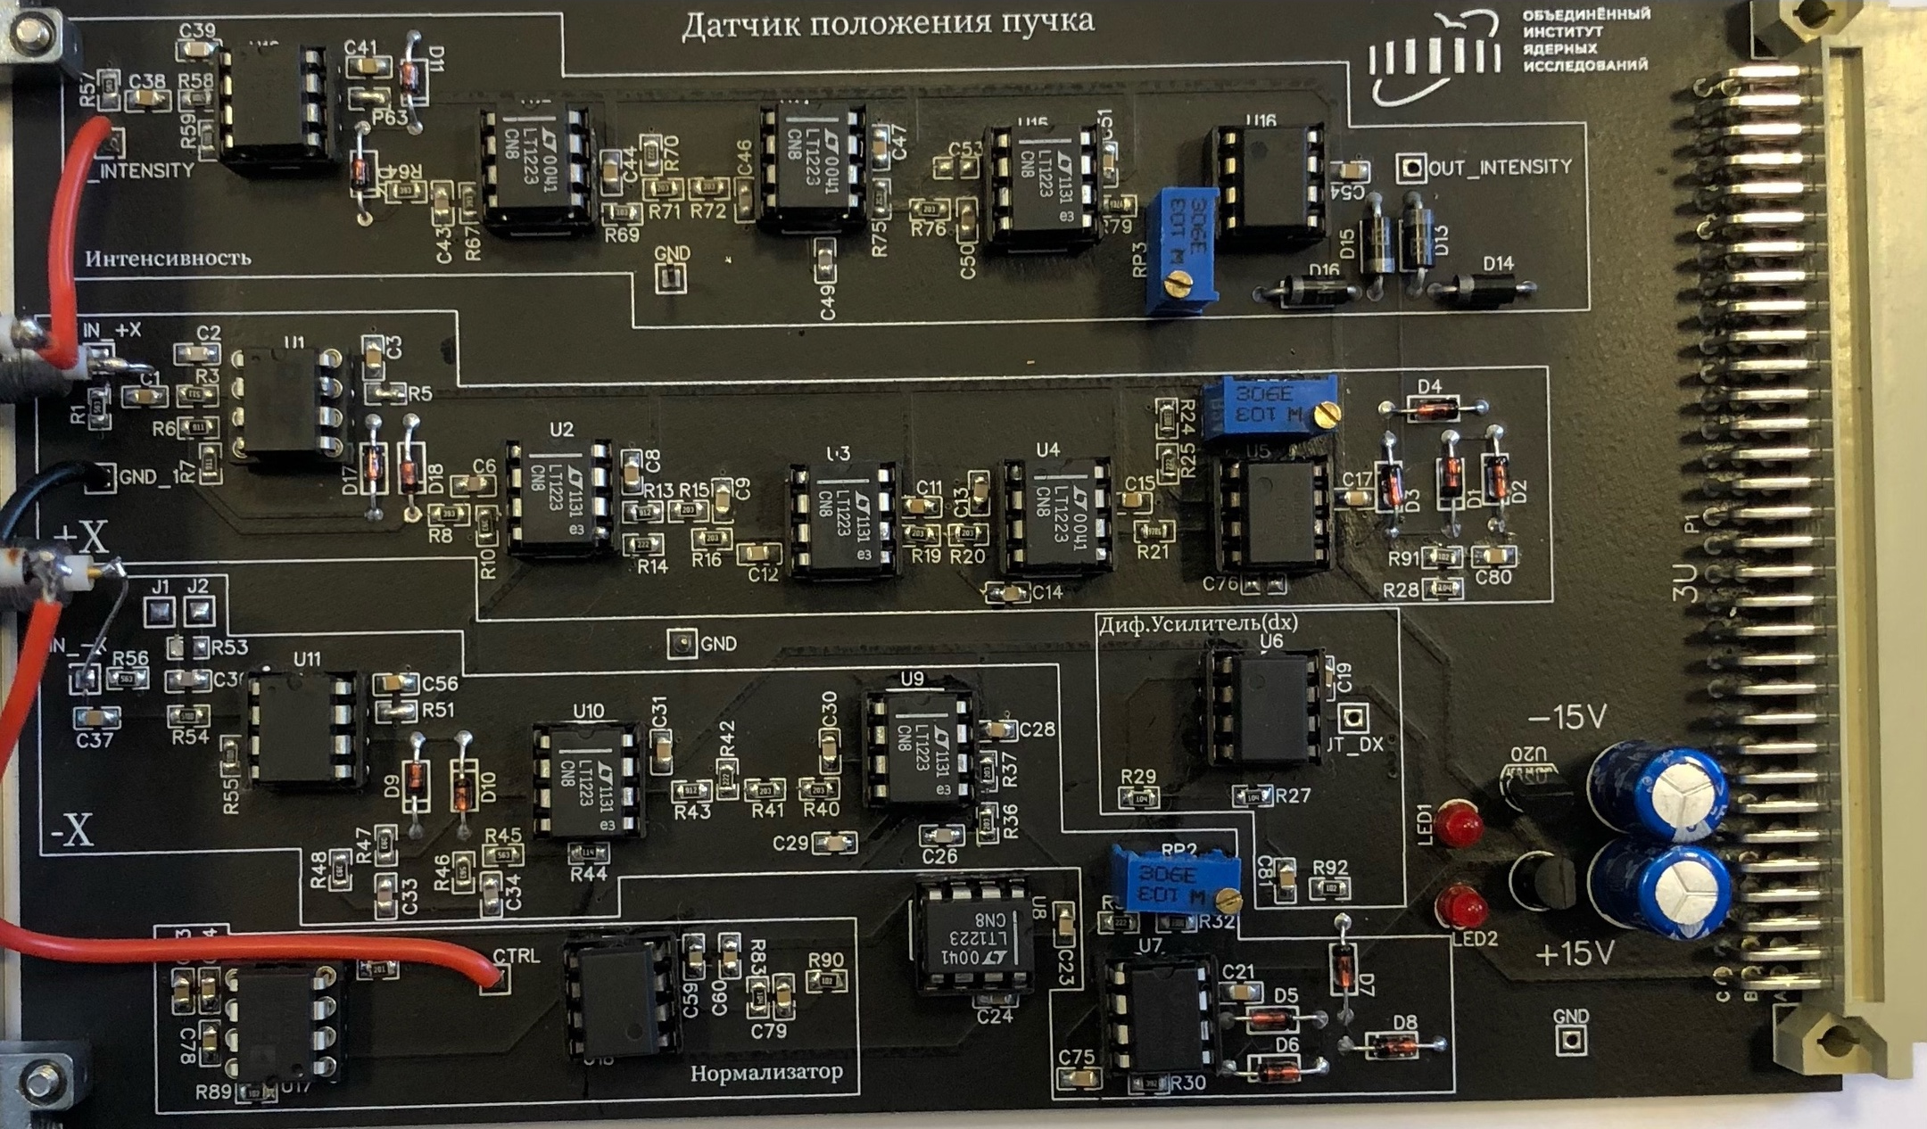
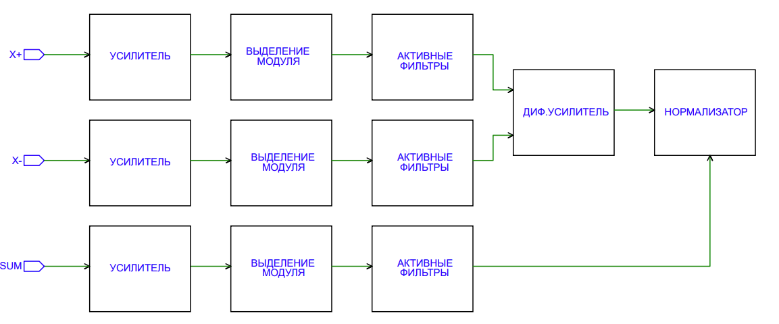
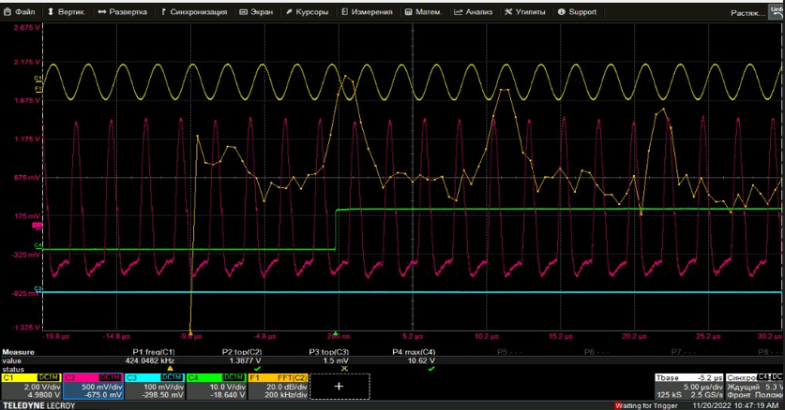
Устройство определения поперченного положения пучка

Slide 21
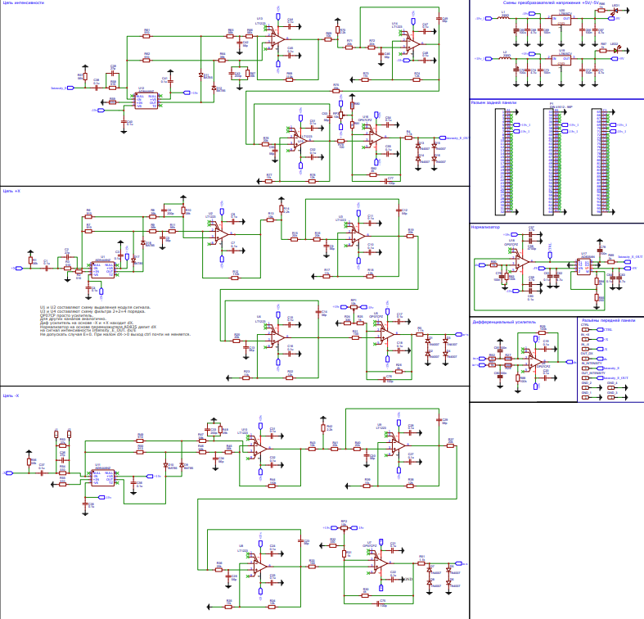
Рис.16. Электрическая схема
устройства определения
Положения пучка

Slide 22
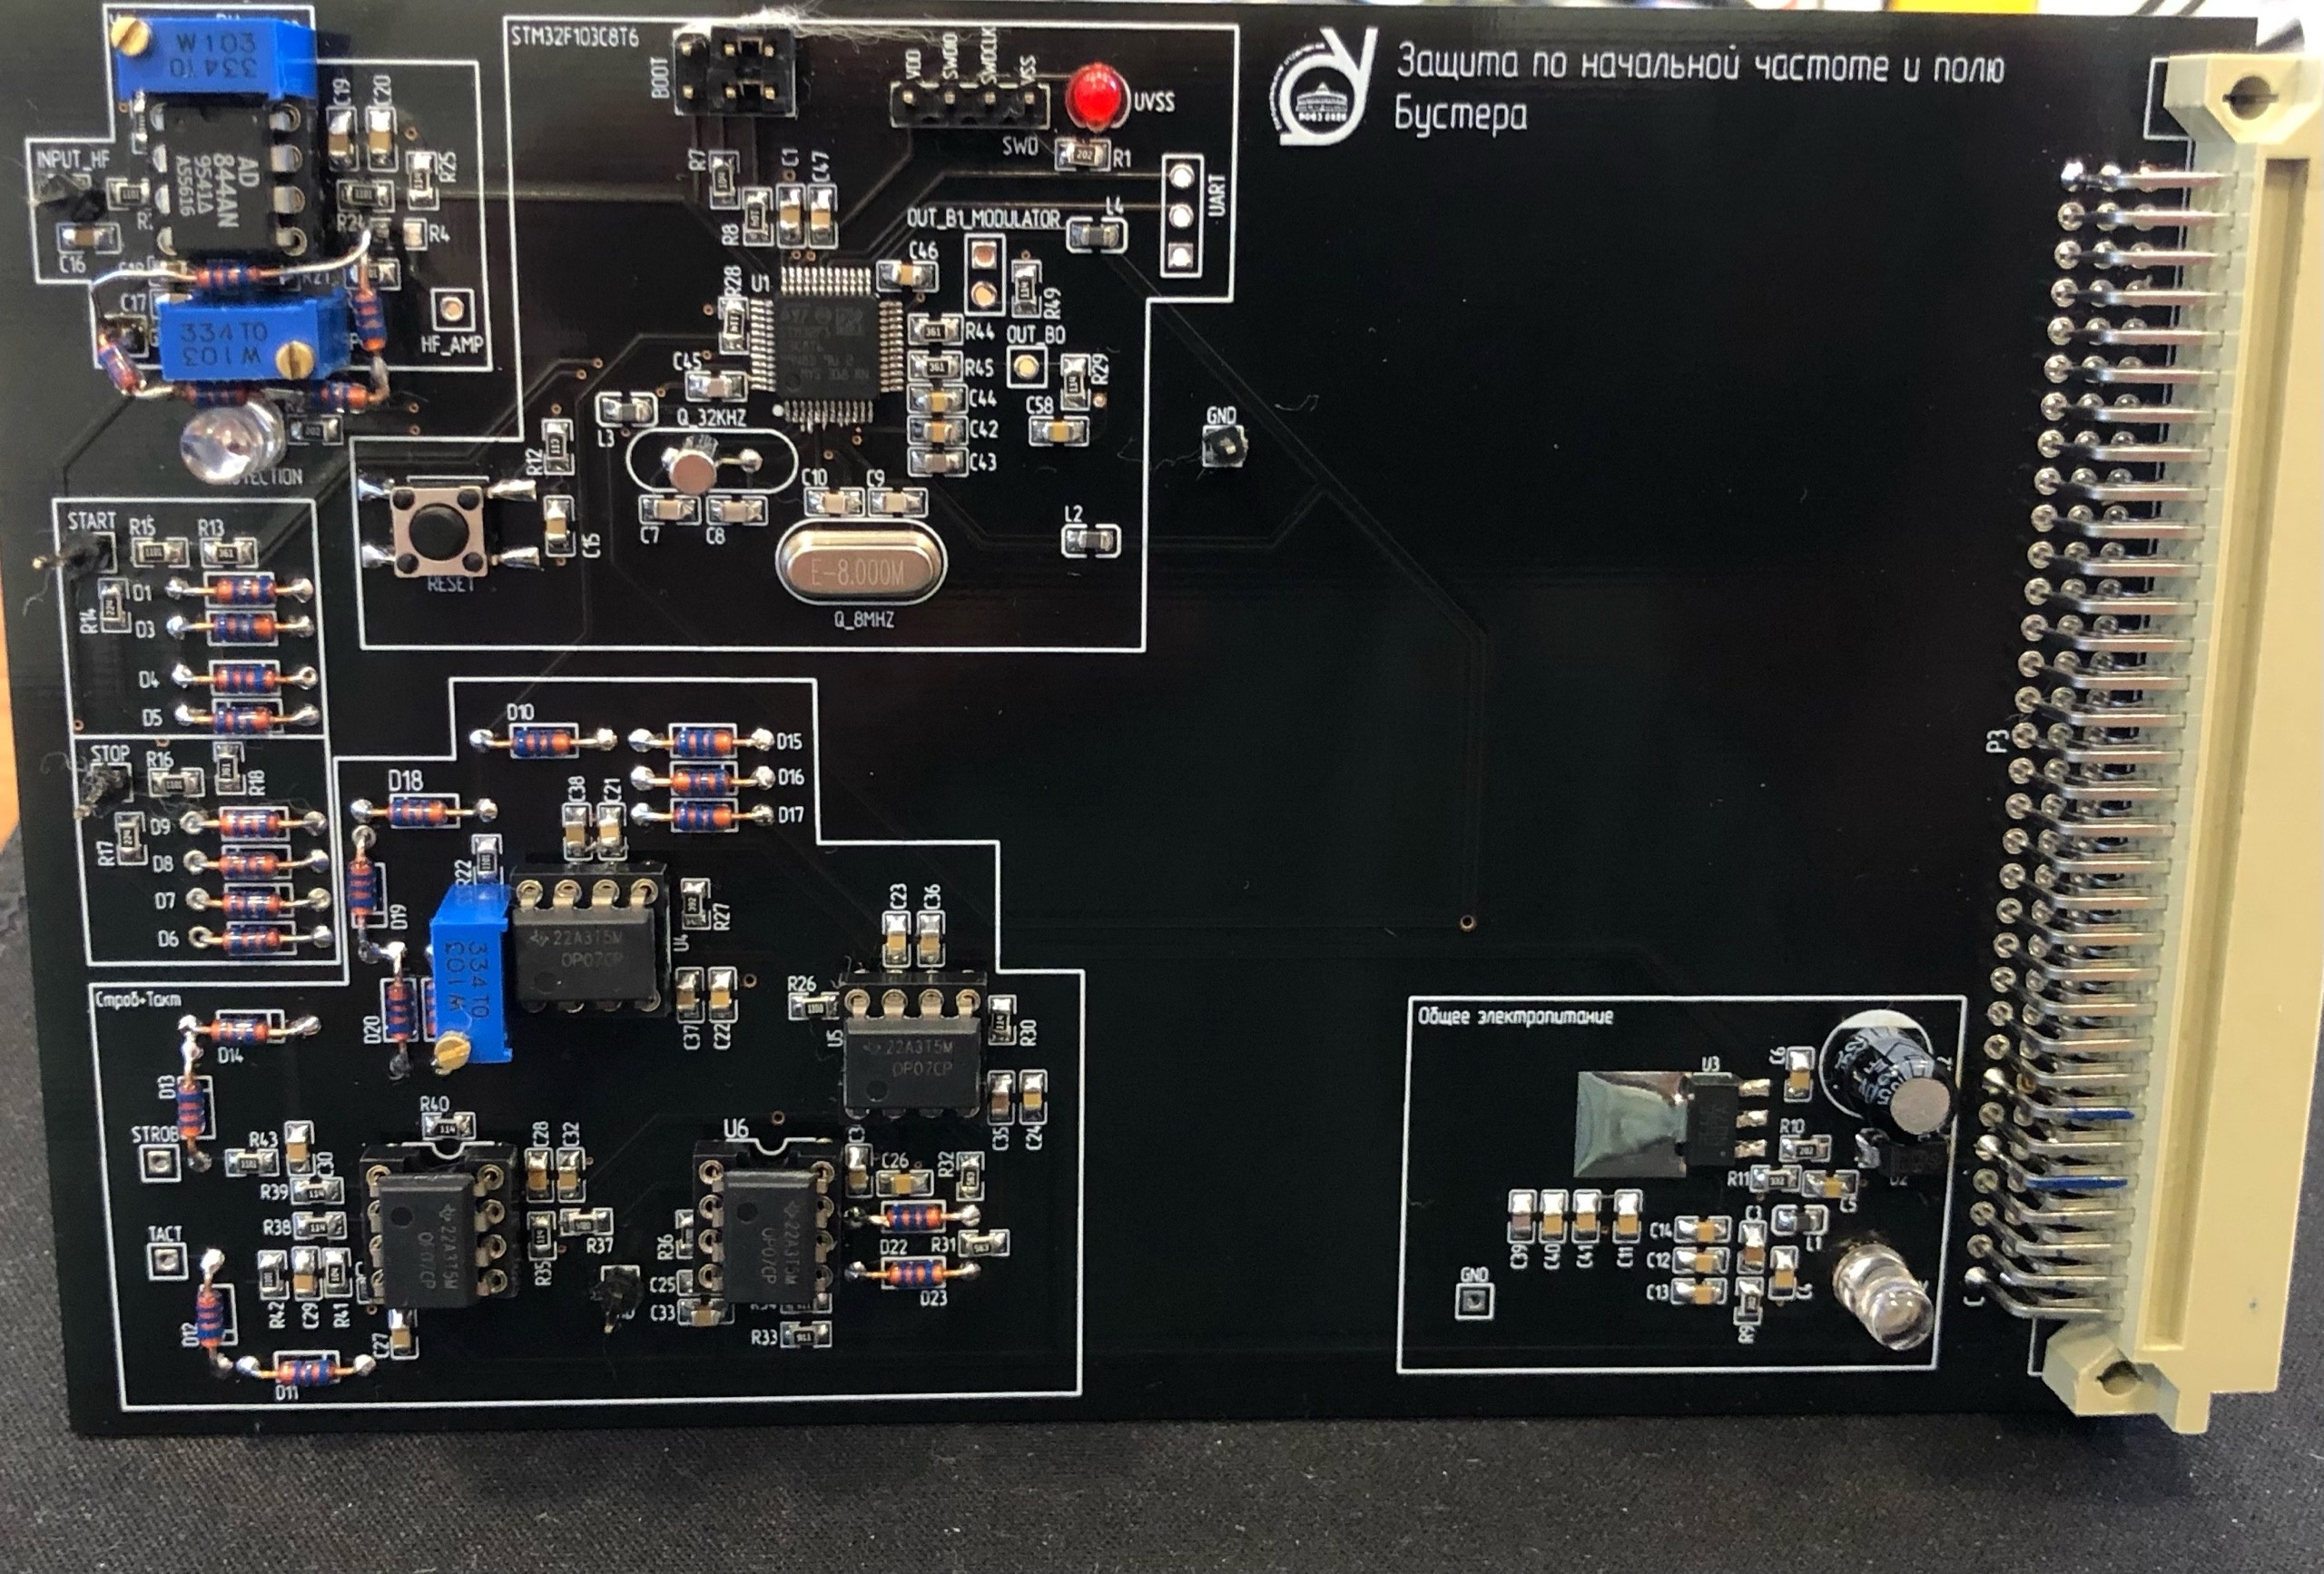
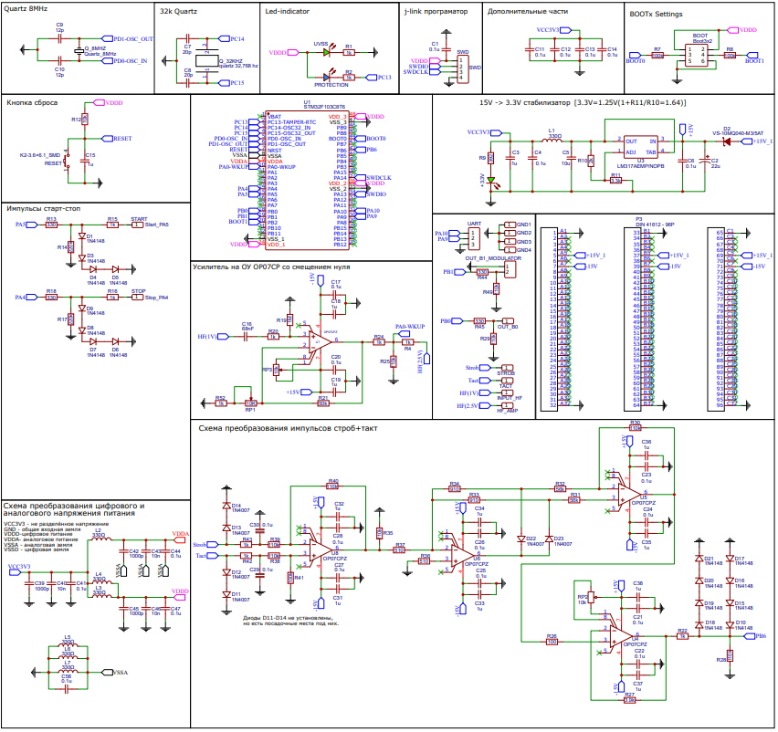
Защита по начальной частоте и магнитному полю
Рис.17а. Плата защиты
Рис.17б. Принципиальная схема платы защиты

Slide 23
Основными направлениями являются:
накопление пучка в продольном фазовом пространстве при инжекции в Бустер;
предотвращение роста продольного эмиттанса при ускорении;
перепуск пучка сгусток-в-сгусток из Бустера в Нуклотрон без роста продольного эмиттанса;
минимизация потерь при ускорении и перепусках пучка;

